Slide 1
Typy krajiny
Prezentace pro seminář ZS1BP_PIV3

Slide 2
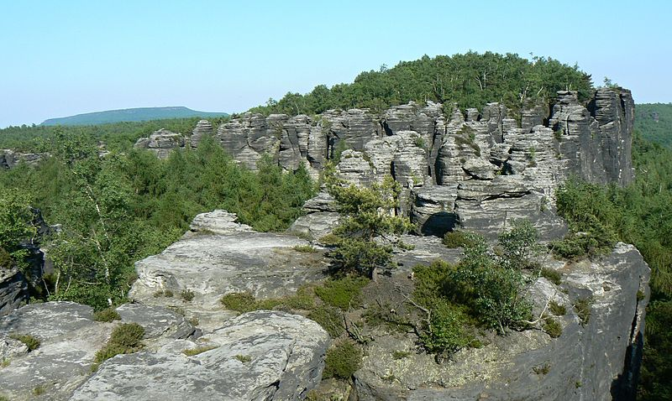
Přírodní krajina
Tiské stěny na Ústecku

Slide 3
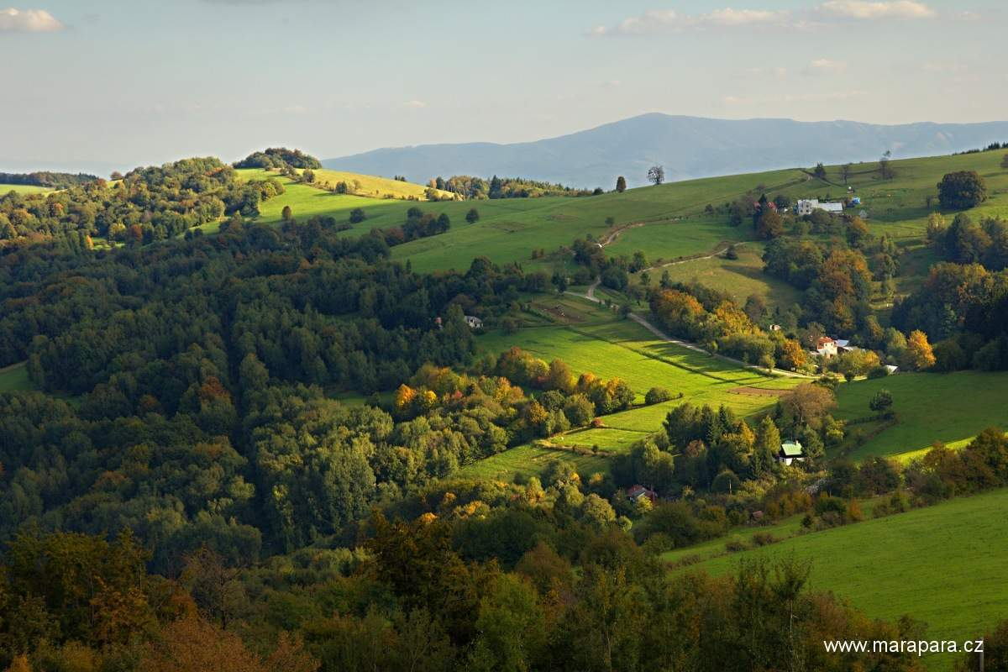
Obhospodařovaná krajina
Bílé Karpaty, Kopanice

Slide 4
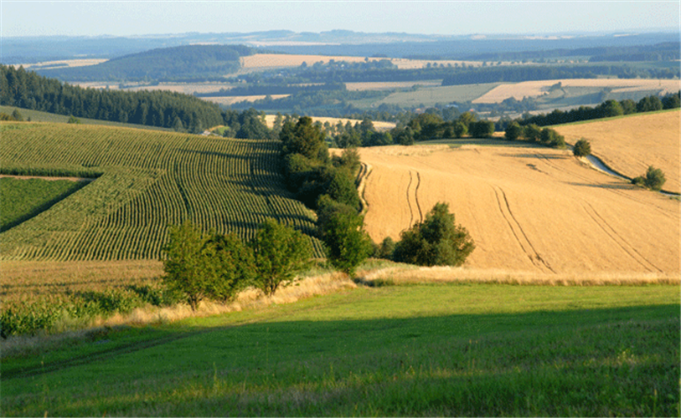
Obdělávaná krajina
Vysočina Žďár nad Sázavou

Slide 5
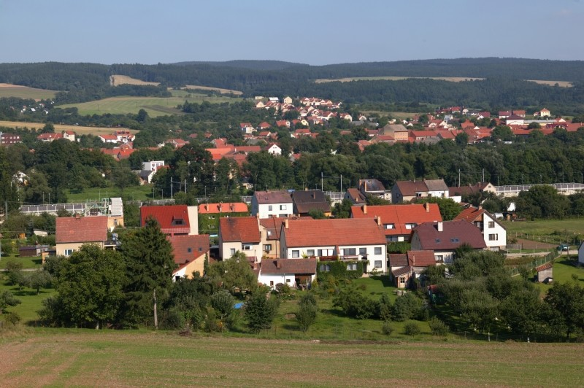
Příměstská krajina
Doubravice nad Svitavou

Slide 6
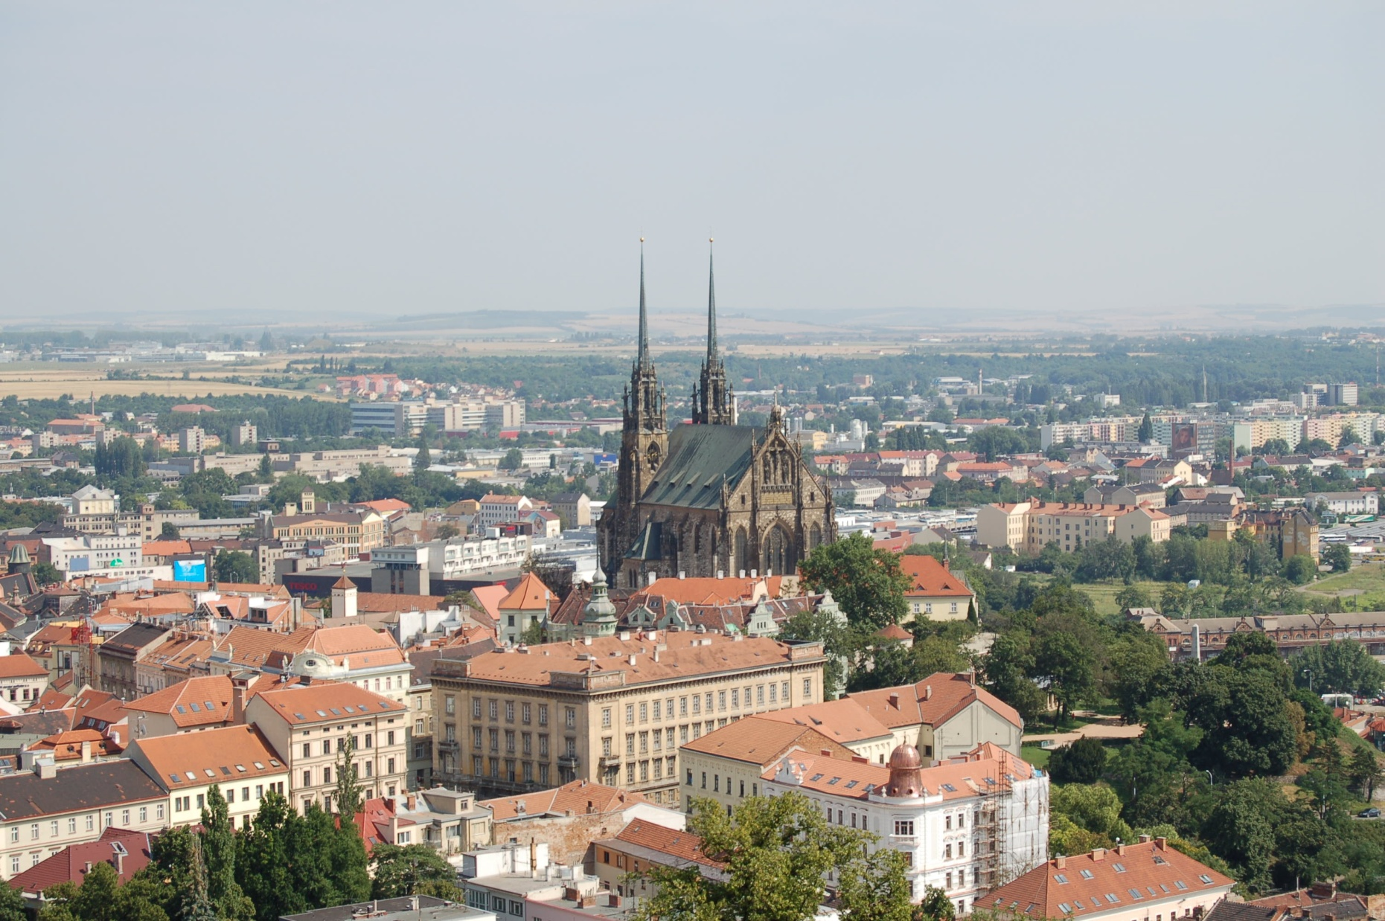
Městská krajina
Brno

Slide 7
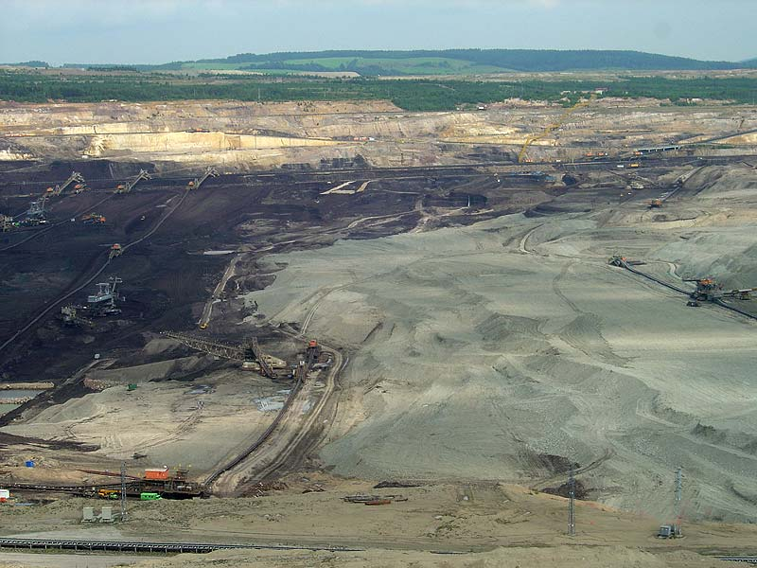
Zničená krajina
Sokolovská uhelná pánev

Slide 8
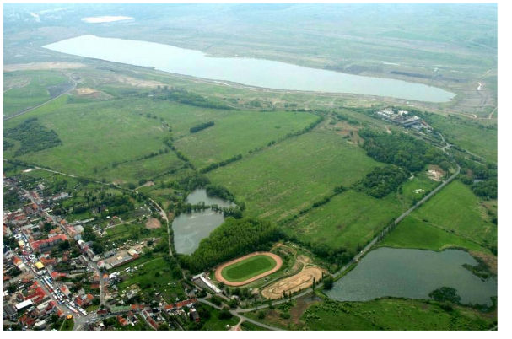
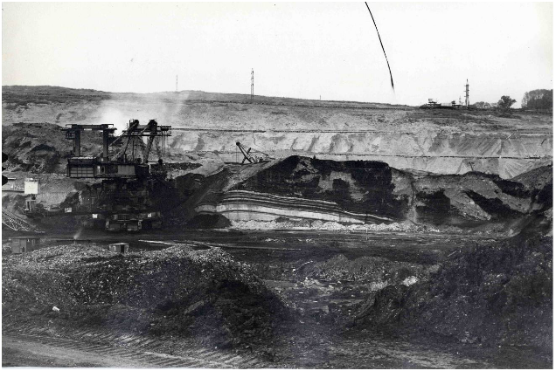
Rekultivovaná krajina
Chabařovice

